Slide 1
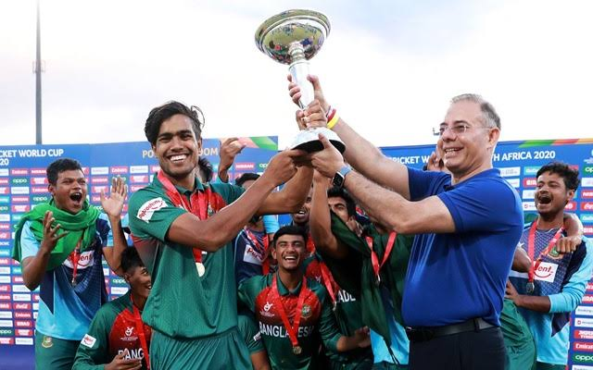
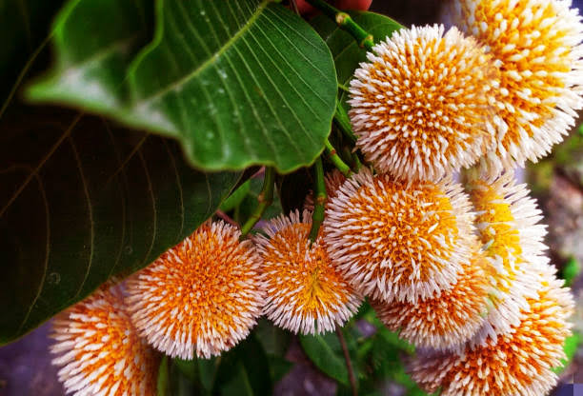
স্বাগতম

Slide 2
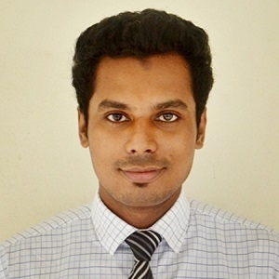
পরিচিতি
শামীম মোল্যা
প্রভাষক (বাংলা)
বাংলাদেশ ক্রীড়া শিক্ষা প্রতিষ্ঠান (বিকেএসপি)
মোবাইলঃ ০১৭৫৬৬৮৬৪১২
ইমেইলঃ shamimiu1992@gmail.com
মাধ্যমিক বাংলা সাহিত্য
নবম ও দশম শ্রেণি
সময়ঃ ৩০ মিনিট

Slide 3
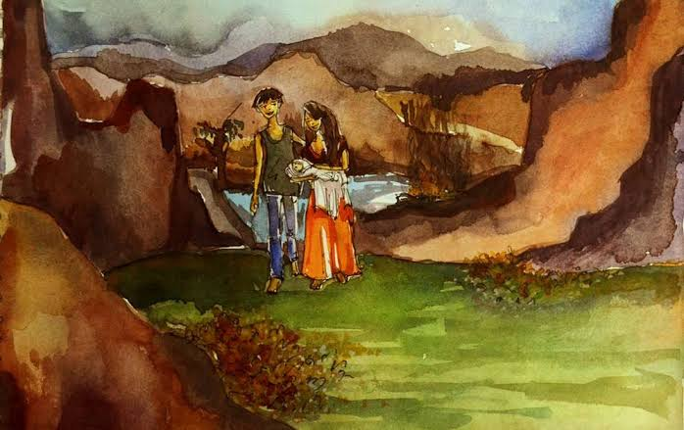
পল্লিসাহিত্য
মুহাম্মদ শহিদুল্লাহ

Slide 4
শিখনফল
এই পাঠ শেষে শিক্ষার্থীরা......
লেখক পরিচিতি বলতে পারবে-
পল্লিসাহিত্য কী তা বলতে পারবে-
পল্লিসাহিত্য যে পল্লী প্রকৃতির অমূল্য সম্পদ তা সংরক্ষণের প্রয়োজনীয়তা বলতে পারবে।

Slide 5
জন্ম: ১৮৮৫
বাংলা ভাষার
ইতিবৃত্ত
বাংলাদেশের আঞ্চলিক
ভাষার অভিধান
আলাওলের পদ্মাবতী ,
আঙুর(শিশু পত্রিকা)
বাংলা সাহিত্যেরকথা
মৃত্যু: ১৯৬৯
লেখক পরিচিতি
মুহাম্মদ শহিদুল্লাহ্‌

Slide 6
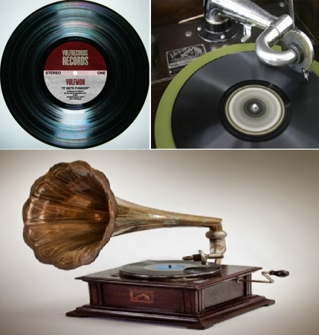
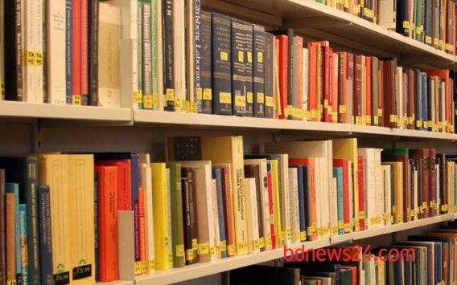
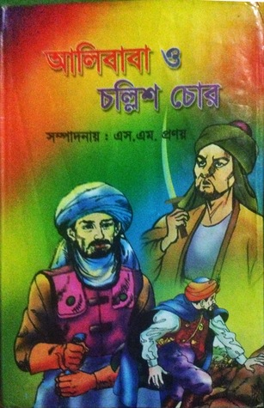
নুতন শব্দের অর্থ
কলগান
শ্রুতিমধুর ধ্বনি
পরতে পরতে
স্তরে স্তরে
আলিবাবা ও চল্লিশ দস্যু
আরব্য উপন্যাসের বিখ্যাত গল্প

Slide 7
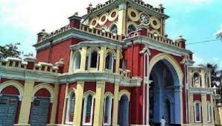
খনা
প্রাচীন ভারতের প্রখ্যাত
নারী জ্যোতিষী
বালাম
বইয়ের খন্ড
বালাখানা
প্রাসাদ

Slide 8
আদর্শ পাঠ
সরব পাঠ

Slide 9
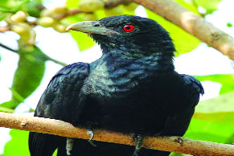
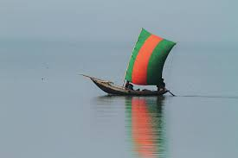
কোকিল, দোয়েল, পাপিয়ার কলগান
শ্যামল শস্যের ভঙ্গিময় হিলাদুলা
নদীর কুলকুল শব্দ

Slide 10
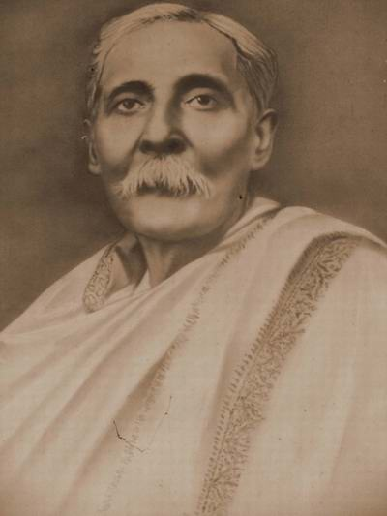
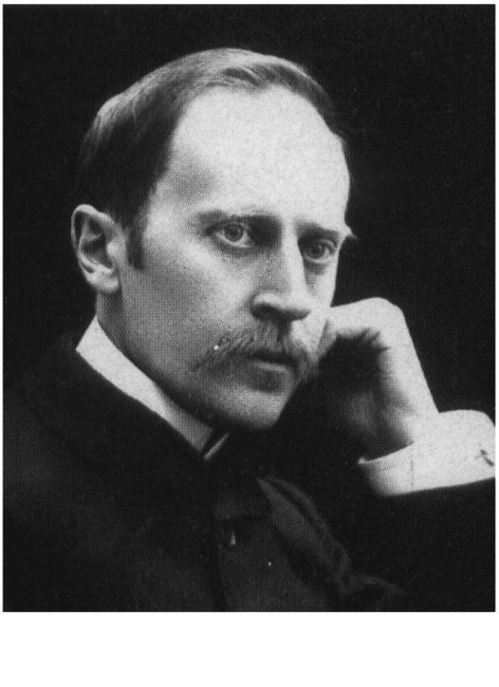
ময়মনসিংহ গীতিকা
দীনেশচন্দ্র সেন
রোঁমা রোঁলা

Slide 11
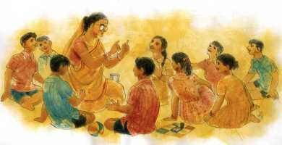
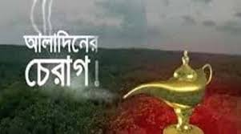
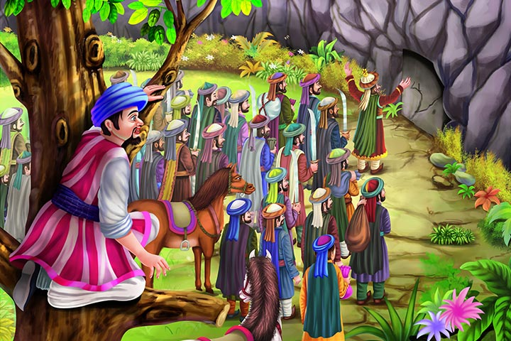
আরব্য উপন্যাসের
আলাউদ্দিনের আশ্চর্য প্রদীপ
আলিবাবা ও চল্লিশ দস্যু
বুড়োবুড়ির
মুখেগল্পশোনা

Slide 12
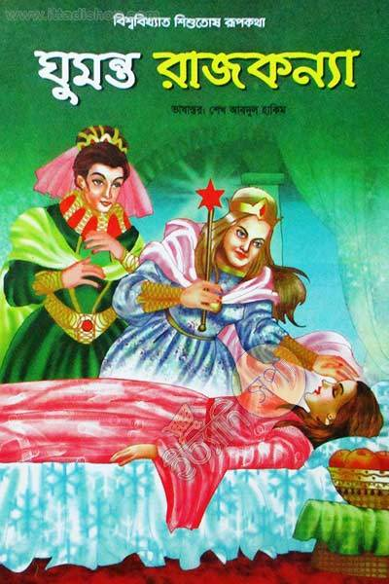
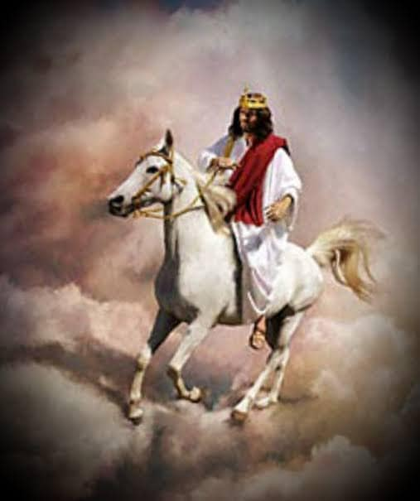
রাখালের পিঠা
গাছের কথা
পঙ্খিরাজ ঘোড়া
রাক্ষসপুরীর ঘুমন্ত
রাজকন্যার কথা

Slide 13
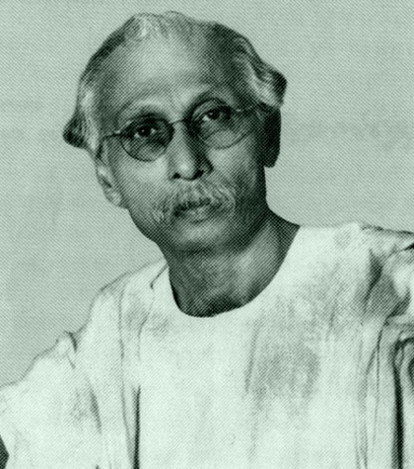
ফোকলোর সোসাইটি
দক্ষিণারঞ্জন মিত্র মজুমদার
ঠাকুরমার ঝুলি

Slide 14
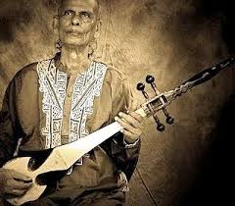
ভাটিয়ালি গান , সেই রাখালি গান , মারফতি গান –গানের এক অফুরন্ত ভান্ডার পল্লির মাঠে,ঘাটে ছড়ানো রয়েছে।

Slide 15
দলগত কাজ
ক - দল
গ - দল
পল্লিসাহিত্য সংরক্ষণের গুরুত্ব কী ? চারটি বাক্যে লেখ।
পল্লিসাহিত্য সংগ্রহের প্রয়োজনীয়তা
কী ? চারটি বাক্যে লেখ।
খ - দল
ঘ - দল
পল্লিসাহিত্য সংরক্ষণে স্বেচ্ছাসেবক দলের প্রয়োজনীয়তা কী ? চারটি বাক্যে লেখ।
পল্লিসাহিত্যকে ধ্বংসের হাত থেকে রক্ষা করার ক্ষেত্রে আমাদের কী করনীয় ? চারটি বাক্যে লেখ।

Slide 16
মূল্যায়ন
সঠিক উত্তরটি জেনে নেই।
ঠাকুরমার ঝুলি গ্রন্থটি কে রচনা করেছেন ?
ক
চন্দ্রকুমার দে
খ
দীনেশচন্দ্র সেন
গ
মুহাম্মদ শহীদুল্লাহ
ঘ
দক্ষিণারঞ্জন মিত্র মজুমদার
নাগরিক সাহিত্যে নেই-
i) কৃষকের কথা ,জেলেদের কথা
ii) বাবুদের কথা , সাহেবদের কথা
iii) মুটে মজুরের কথা ,মাঝিদের কথা
নিচের কোনটি সঠিক
i, ii ও iii
ক
i ও ii
খ
i ও iii
গ
ii ও iii
ঘ

Slide 17
বাড়ির কাজ
পল্লিসাহিত্যে পল্লি জননীর হিন্দু মুসলমান সকল সন্তানেরই সমান অধিকার – উক্তিটি ব্যাখ্যা করে চারটি বাক্যে খাতায় লিখে নিয়ে আসবে।

Slide 18
ধন্যবাদ

